Slide 1
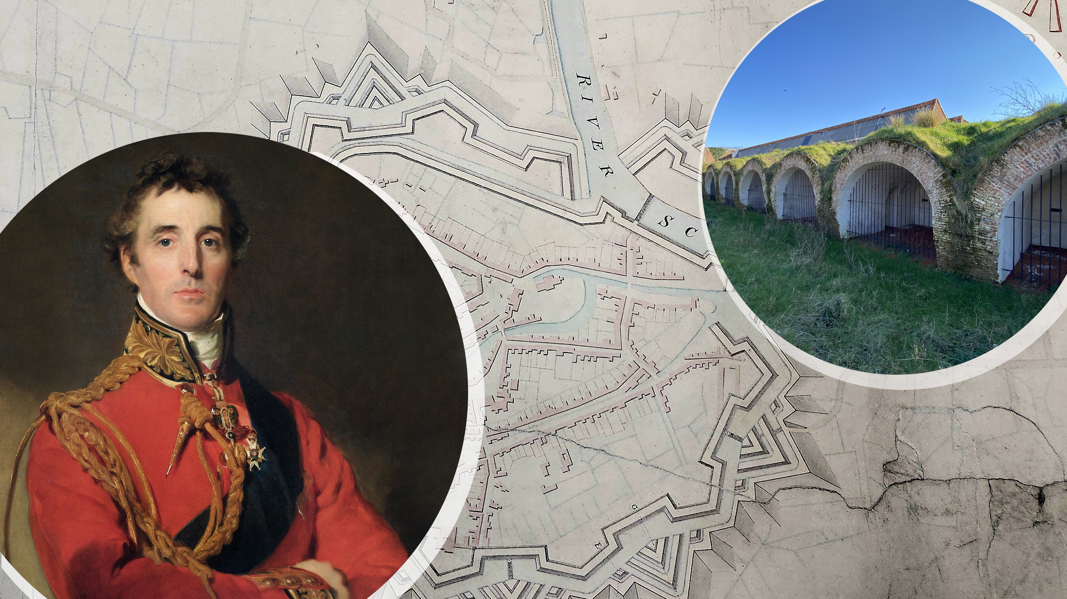

Sources cartographiques barrière Wellington au Centre de documentation WHI
Luc Frenken

Slide 2
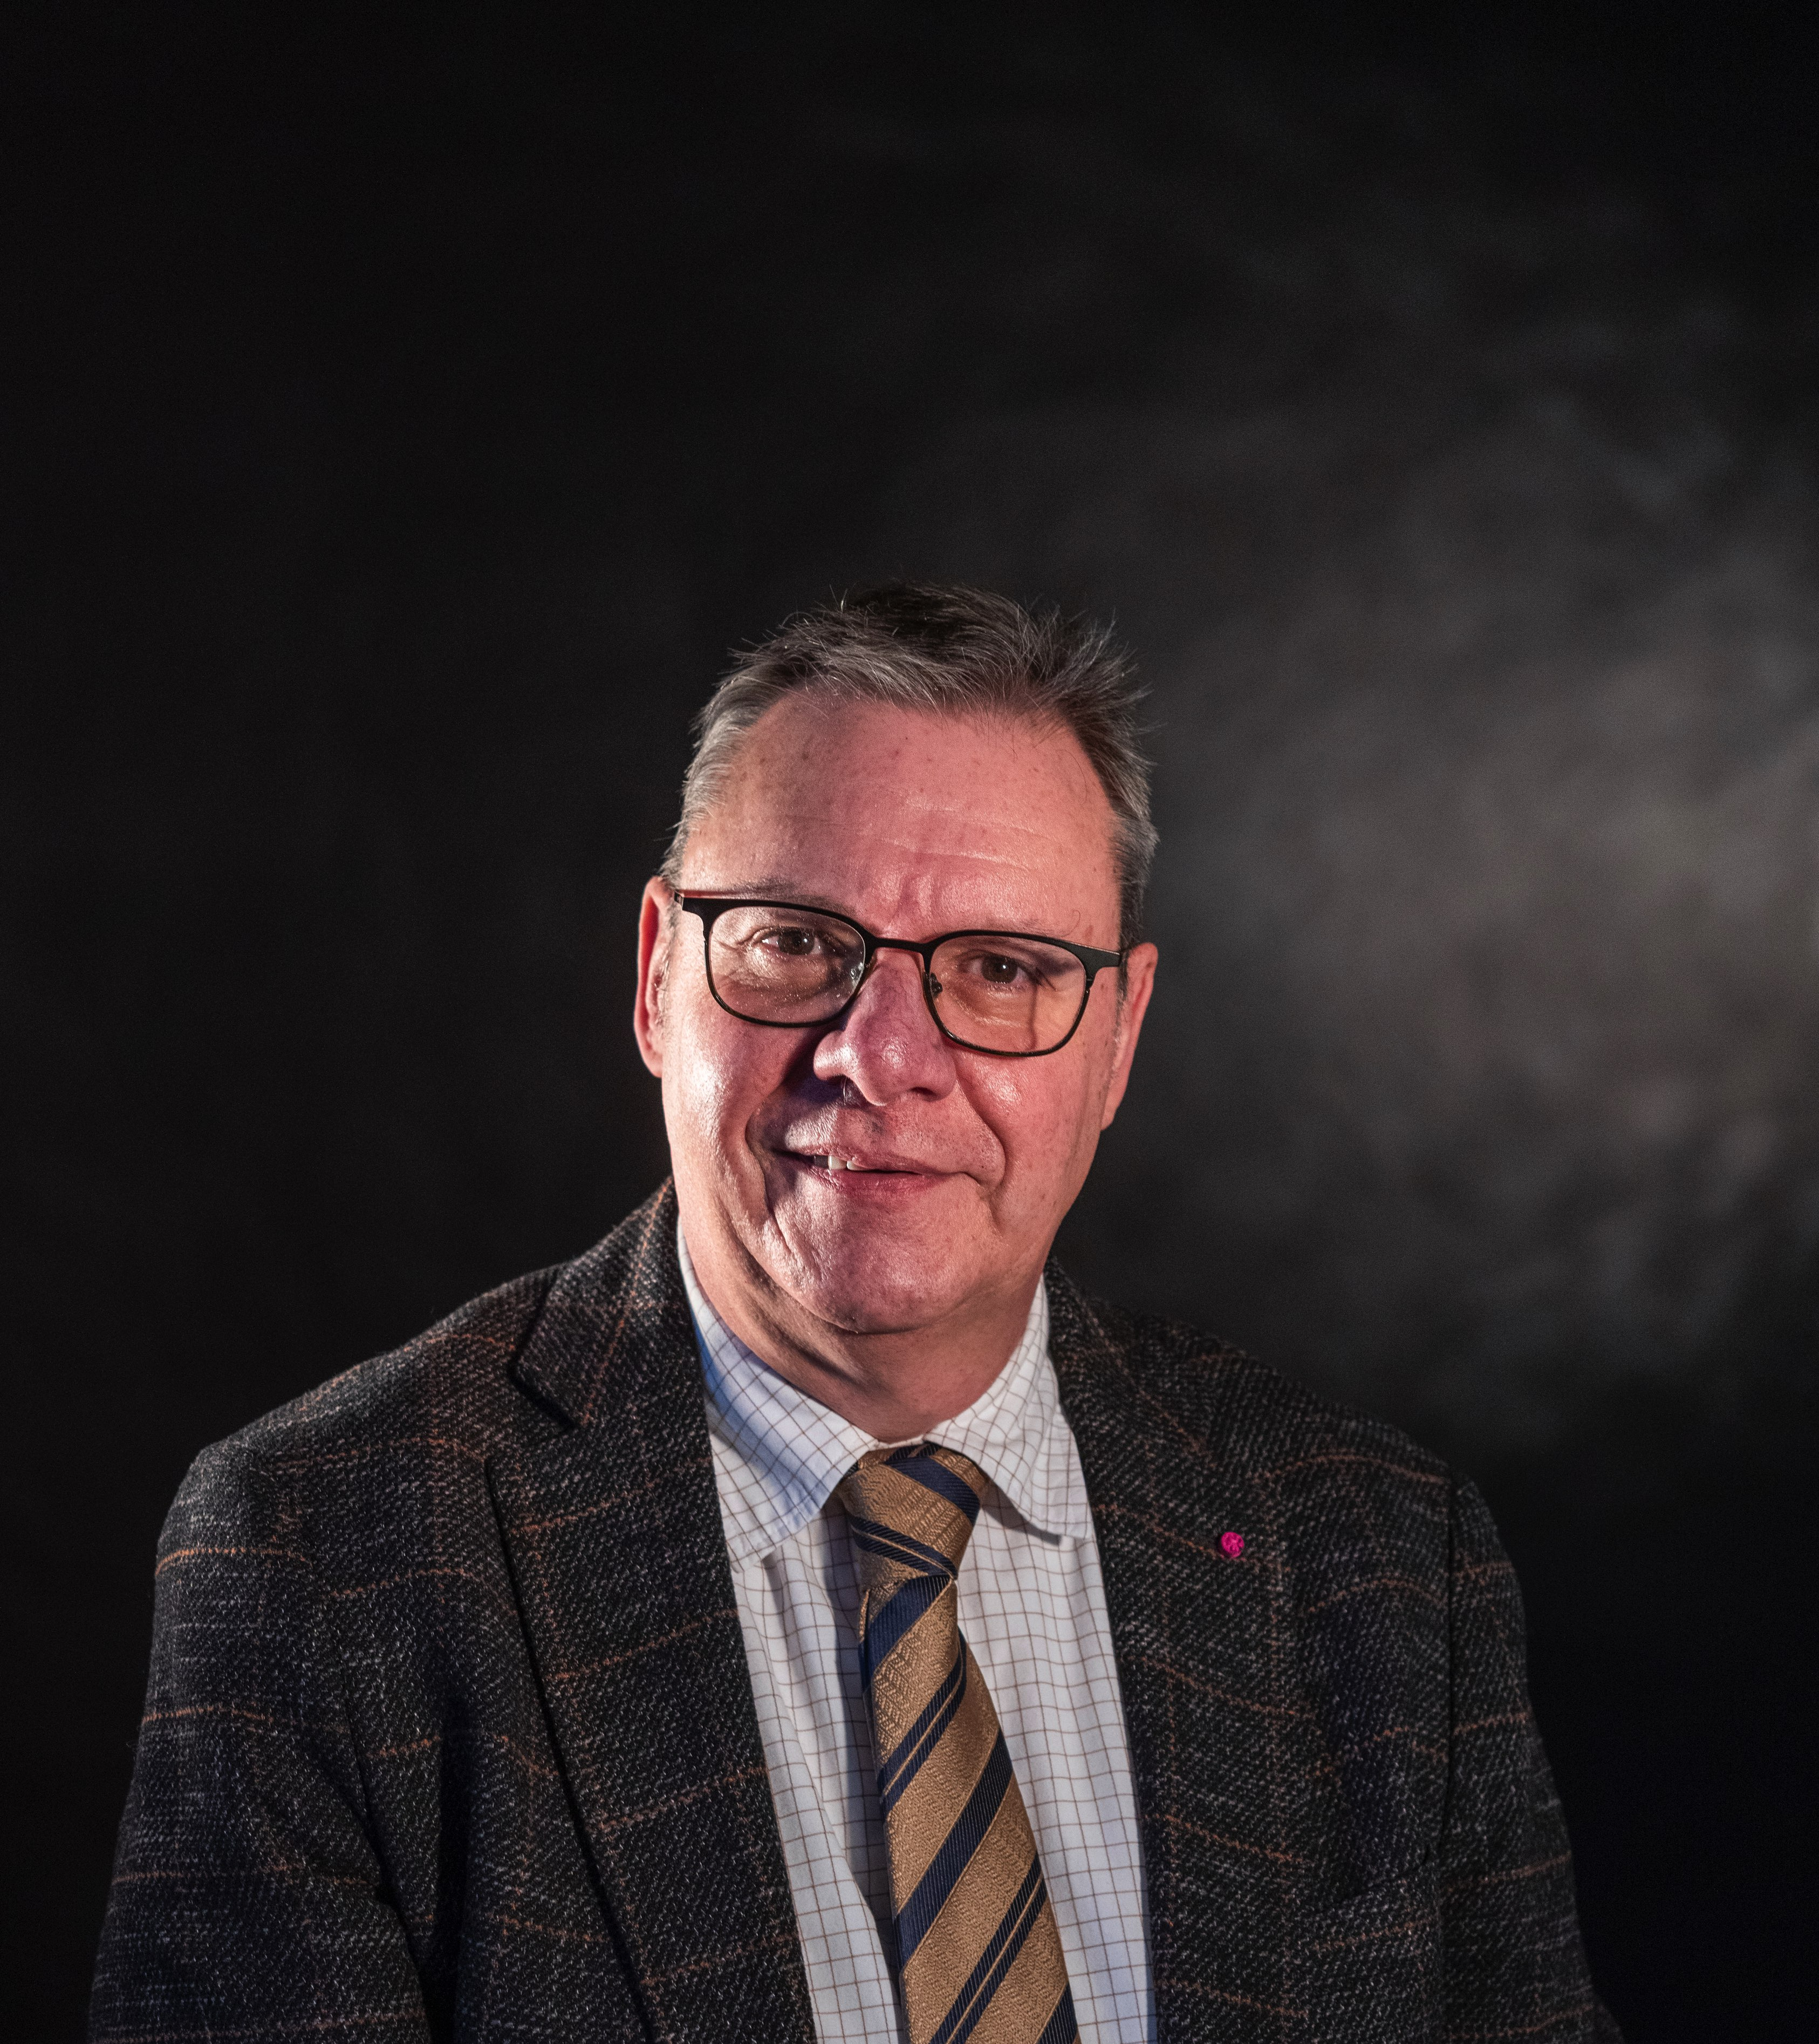

Luc Frenken
° 2021 WHI
Project-manager ‘Belgium, Battlefield of Europe’
Réseau
159 musées, sites et organisations
www.belgiumbattlefield.be

Slide 3
Centre de documentation War Heritage Institute
Dans l’impossibilité de participer :
dr. Manuel Duran (chef de service) et Erik Janssen (archiviste)
Centre de documentation (CDOC):
Au Musée royal de l’Armée
Collection très riche

Slide 4
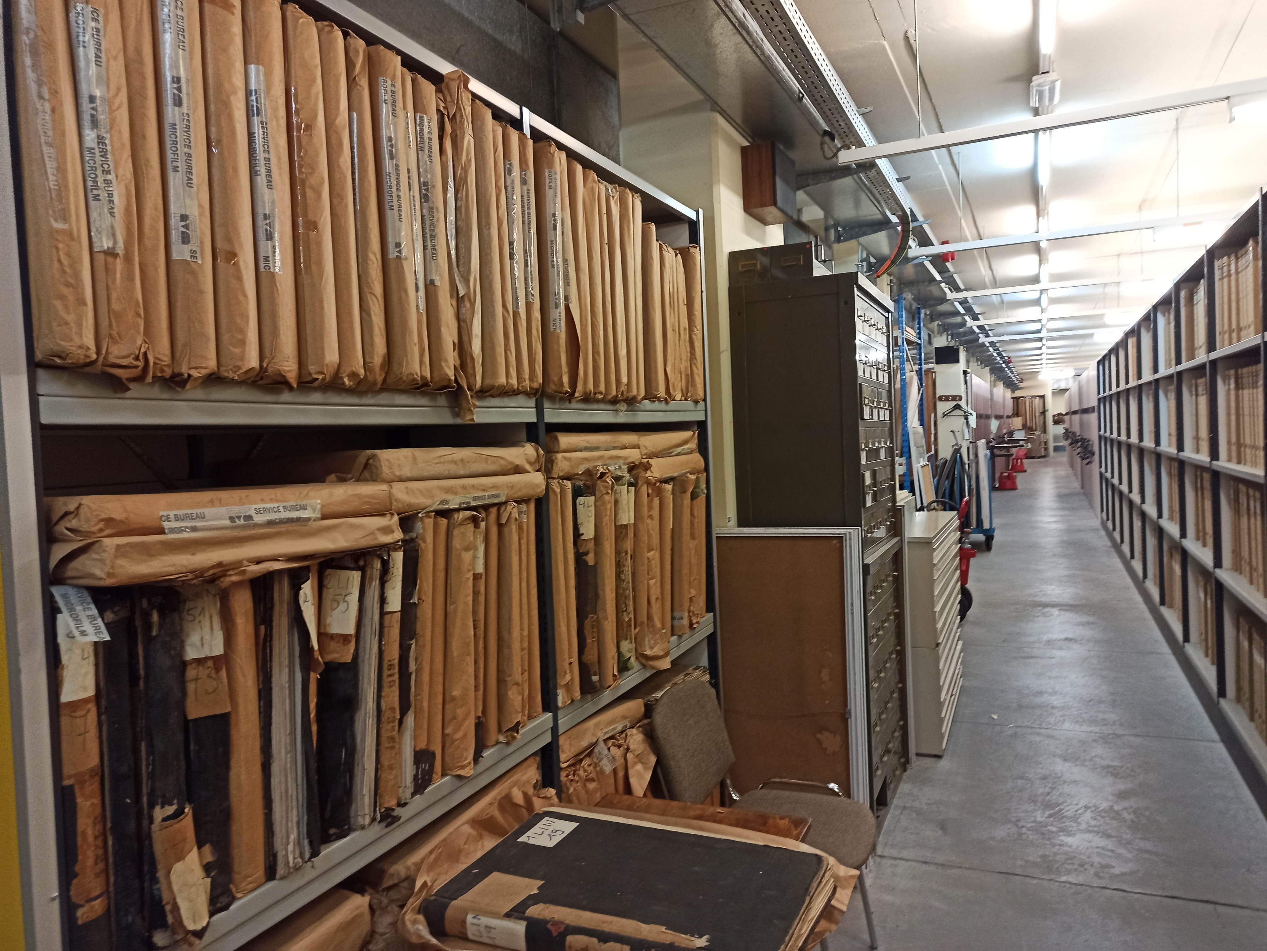
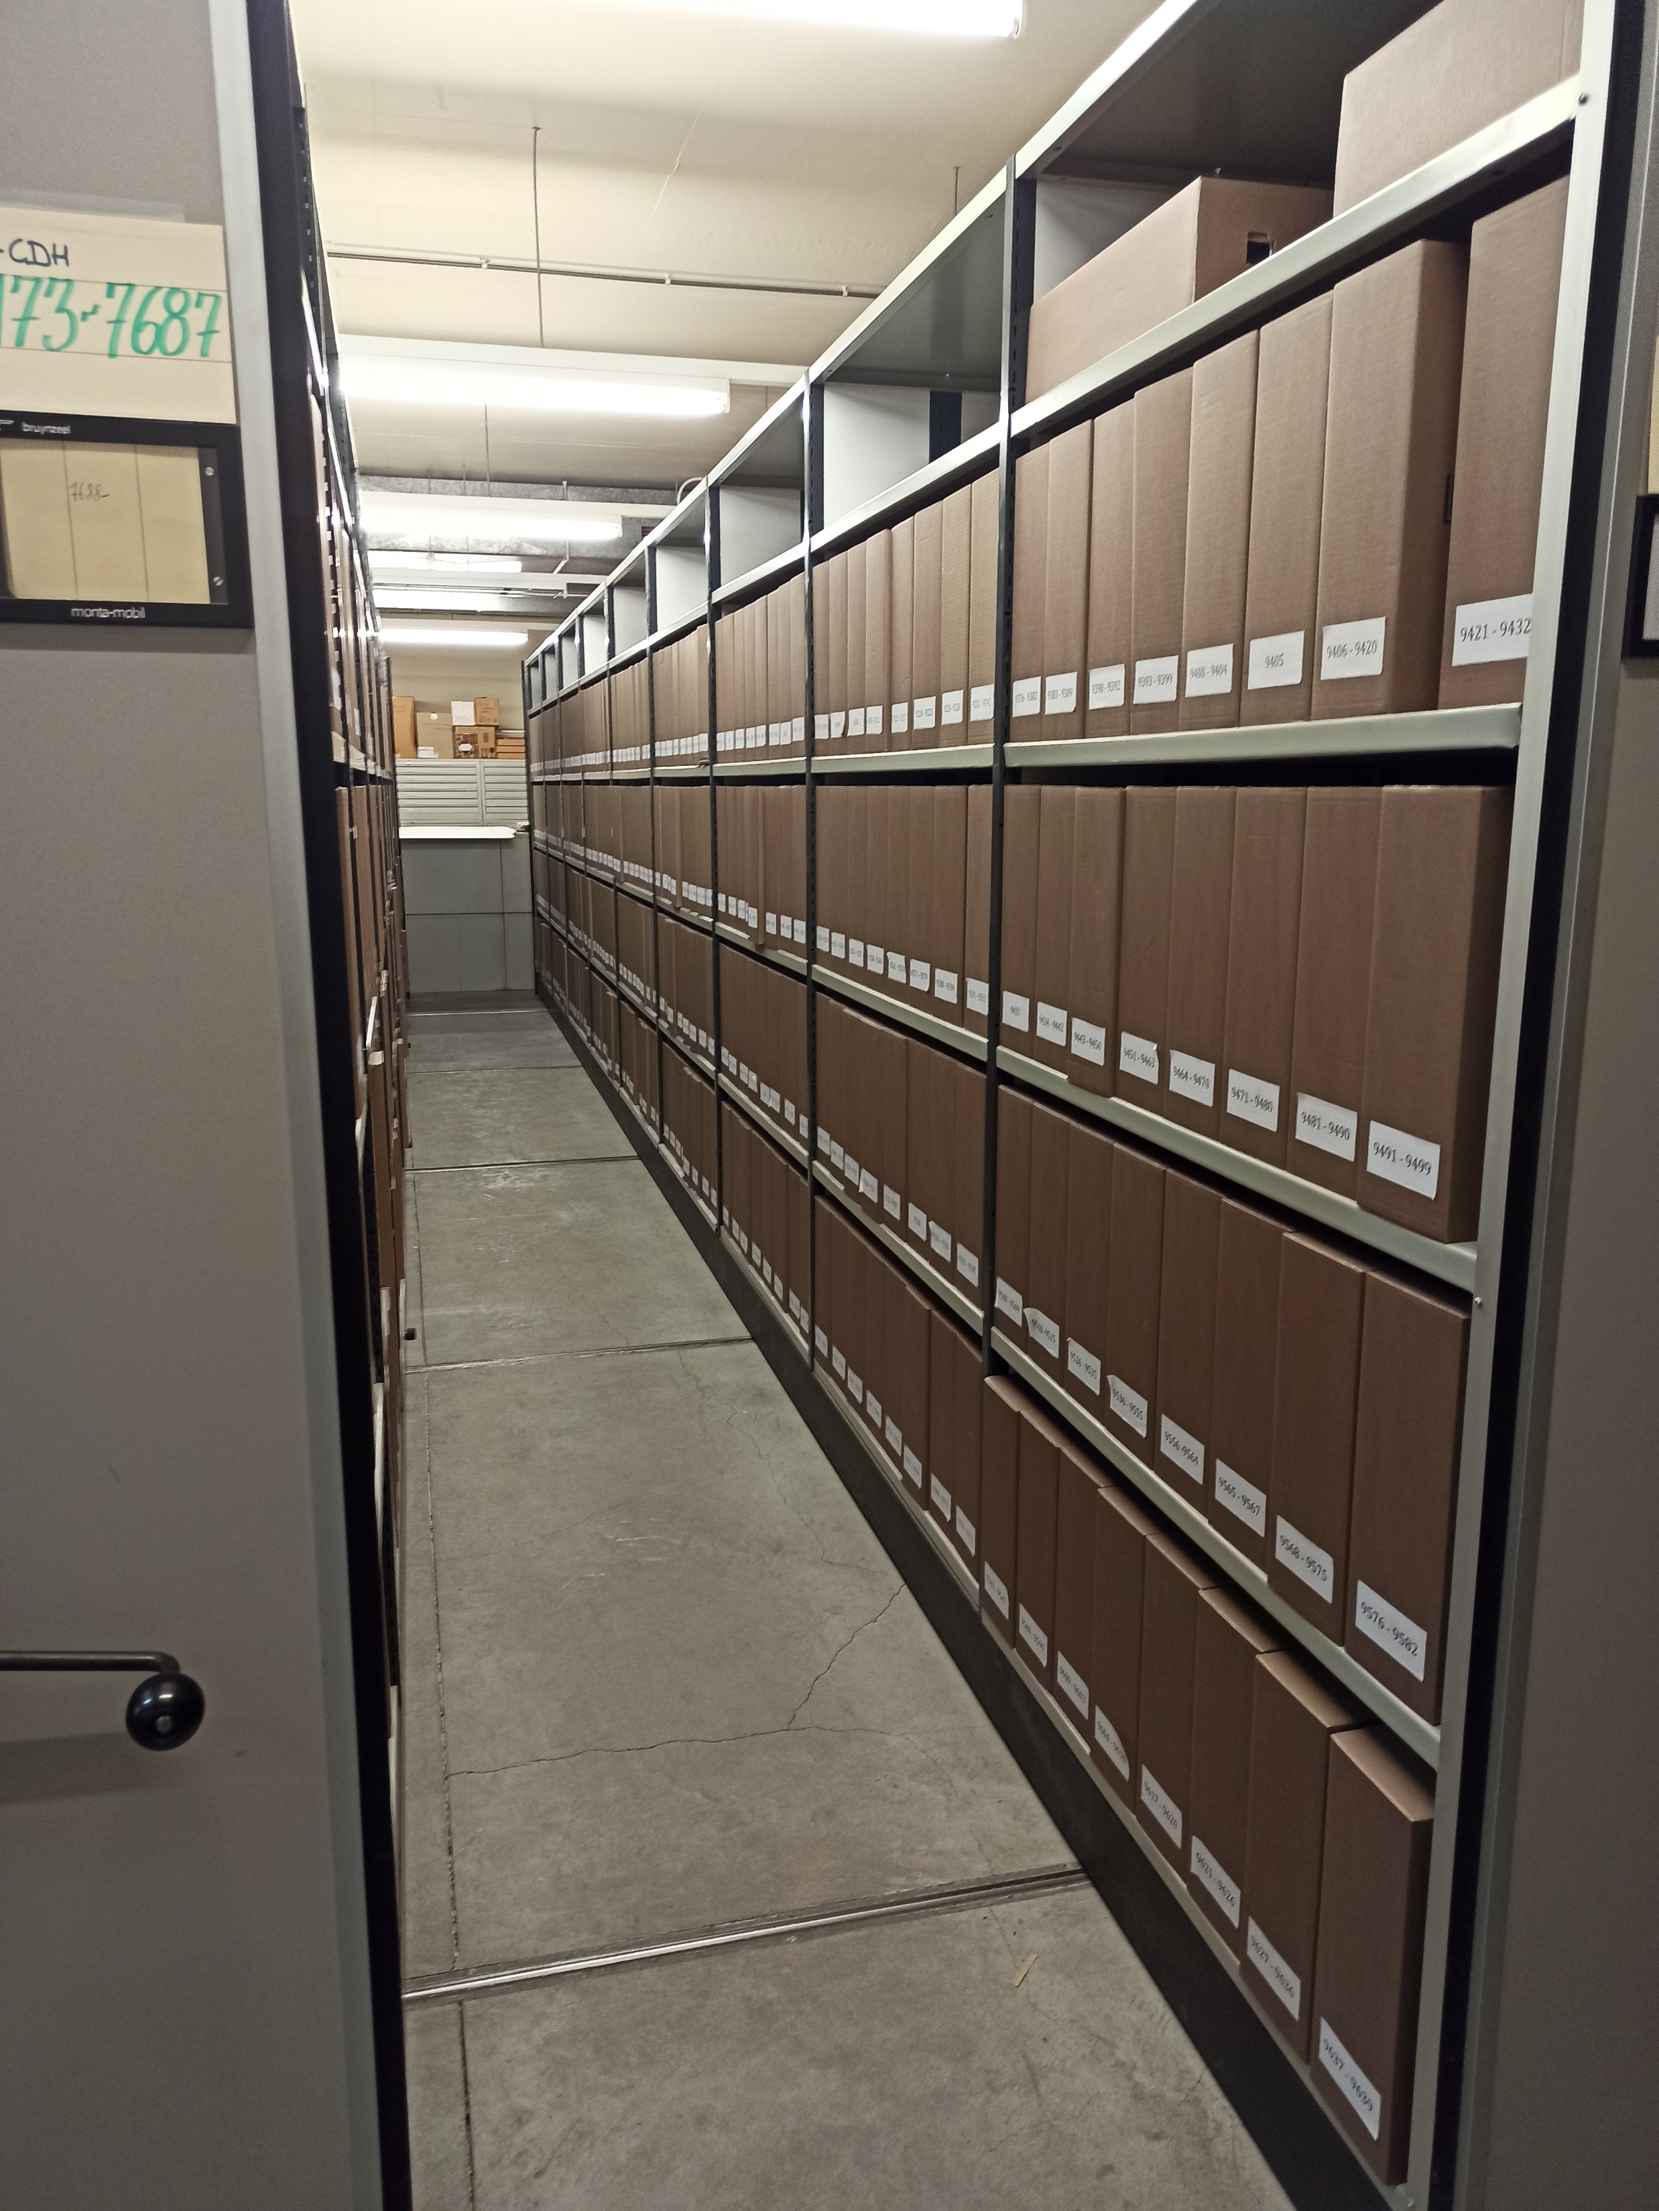
Bibliothèque
300 000 volumes et magazines spécialisés
+ Collection Brouwet (période napoléonienne)
+ Collection Wauwermans (fortifications)
Journaux belges + étrangers
Archives
Archives historiques de la Défense jusqu’au 1940
Dossiers personnels militaires belges nés avant 1888/1900
Avis et proclamations XVIIIe siècle ⇨ 1945
Cabinet des estampes
Env. 40 000 gravures sur cuivre, lithographies, eaux-fortes, desseins,…
Affiches XVIIIe siècle ⇨ présent (accent : WW1 et WW2)
Fotothèque
+ 100 000 photos 1860-1960
Cartes postales 1900-1920

Slide 5
Cartothèque
+ 20 000 cartes, plans de bâtiments et atlas belges et étrangers du XVIe jusqu’au XXe siècle
Collection cartes de tranchées WW1 (B, F, UK, D)
Sources intéressantes concernant la barrière Wellington !
Fonds Cartes et plans relatifs aux places fortes belges
= ± 20 villes
= ± 1700 cartes et plans
 quelques examples illustratifs

Slide 6
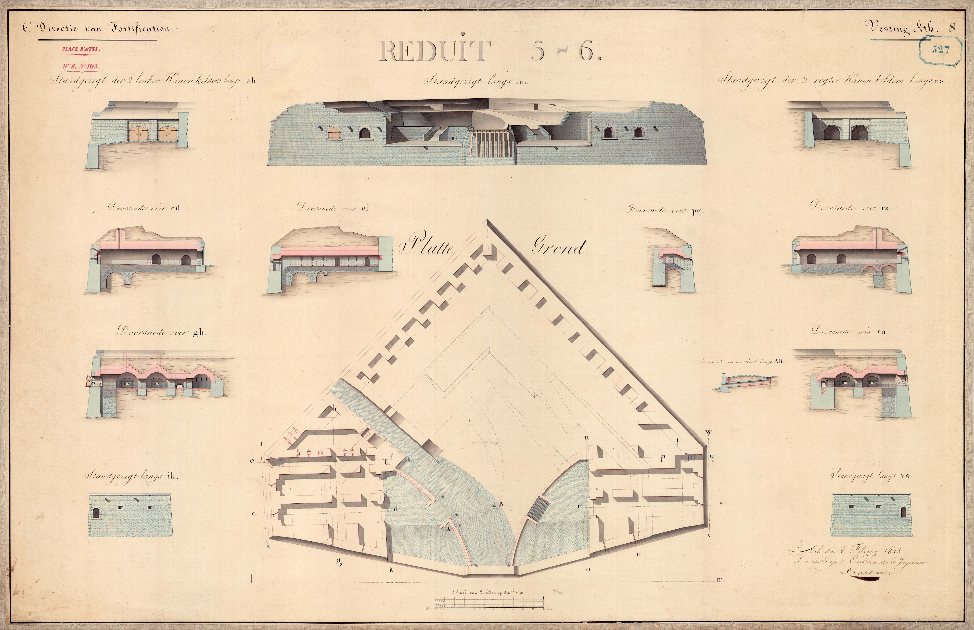
ATH
Réduit 5-6
1825
Majoor-Eerstaanwezend Ingenieur D. de la Rochette
61,5 x 95,5 cm
(CDOC-WHI, Cartothèque, Ath B129)

Slide 7
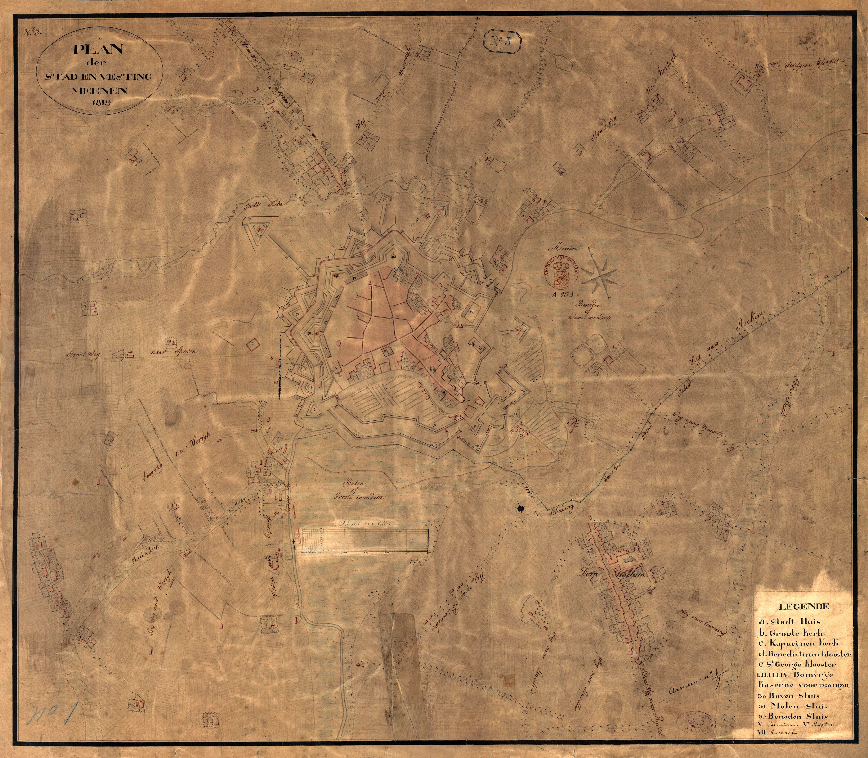
MENIN
Plan der stad en vesting Meenen
1819
Anonyme
58,5 x 67,7 cm
(CDOC-WHI, Cartothèque, Menin A5)

Slide 8
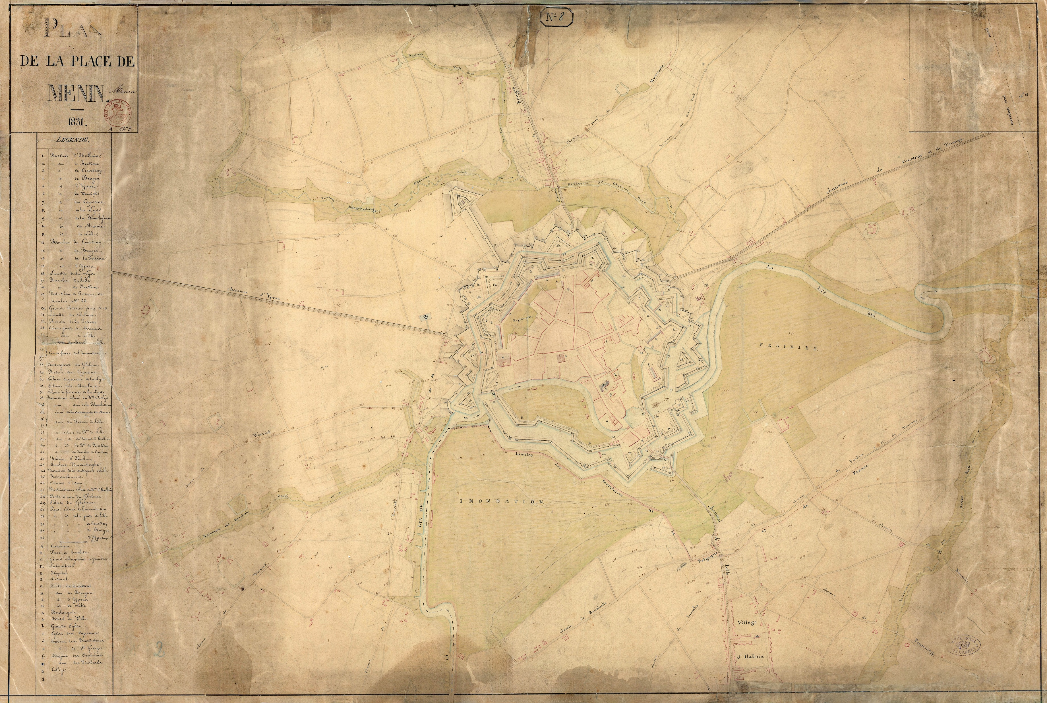
MENIN
Plan de la place de Menin
1831
Anonyme
63,5 x 90,5 cm
(CDOC-WHI, Cartothèque, Menin A6)

Slide 9
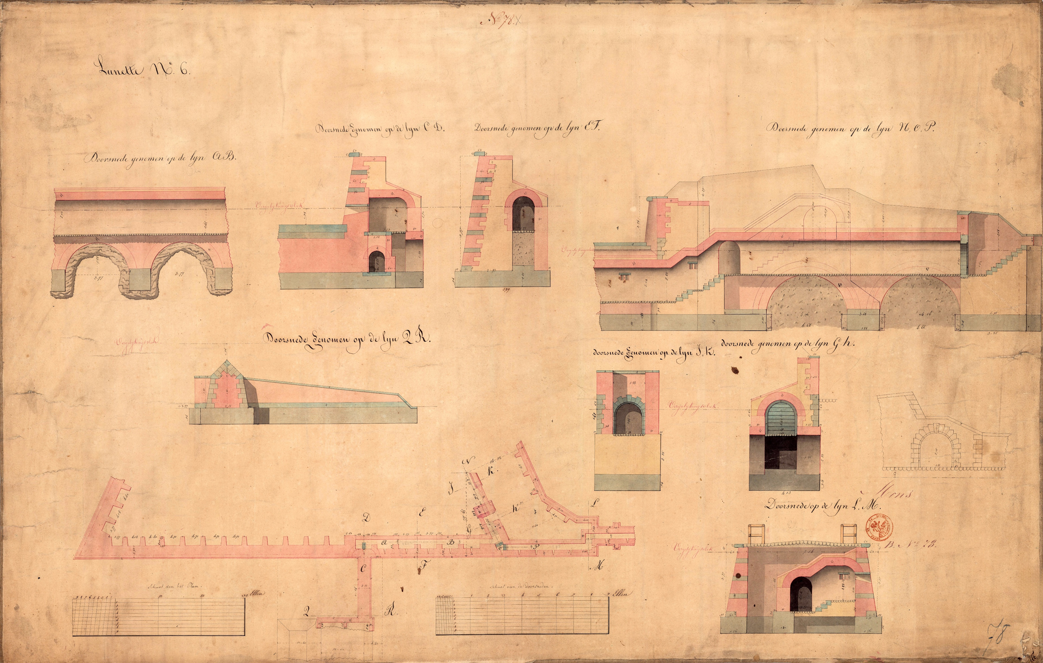
MONS
Lunette 6
s.d. [1820’s]
Anonyme
62 x 98 cm
(CDOC-WHI, Cartothèque, Mons B87)

Slide 10
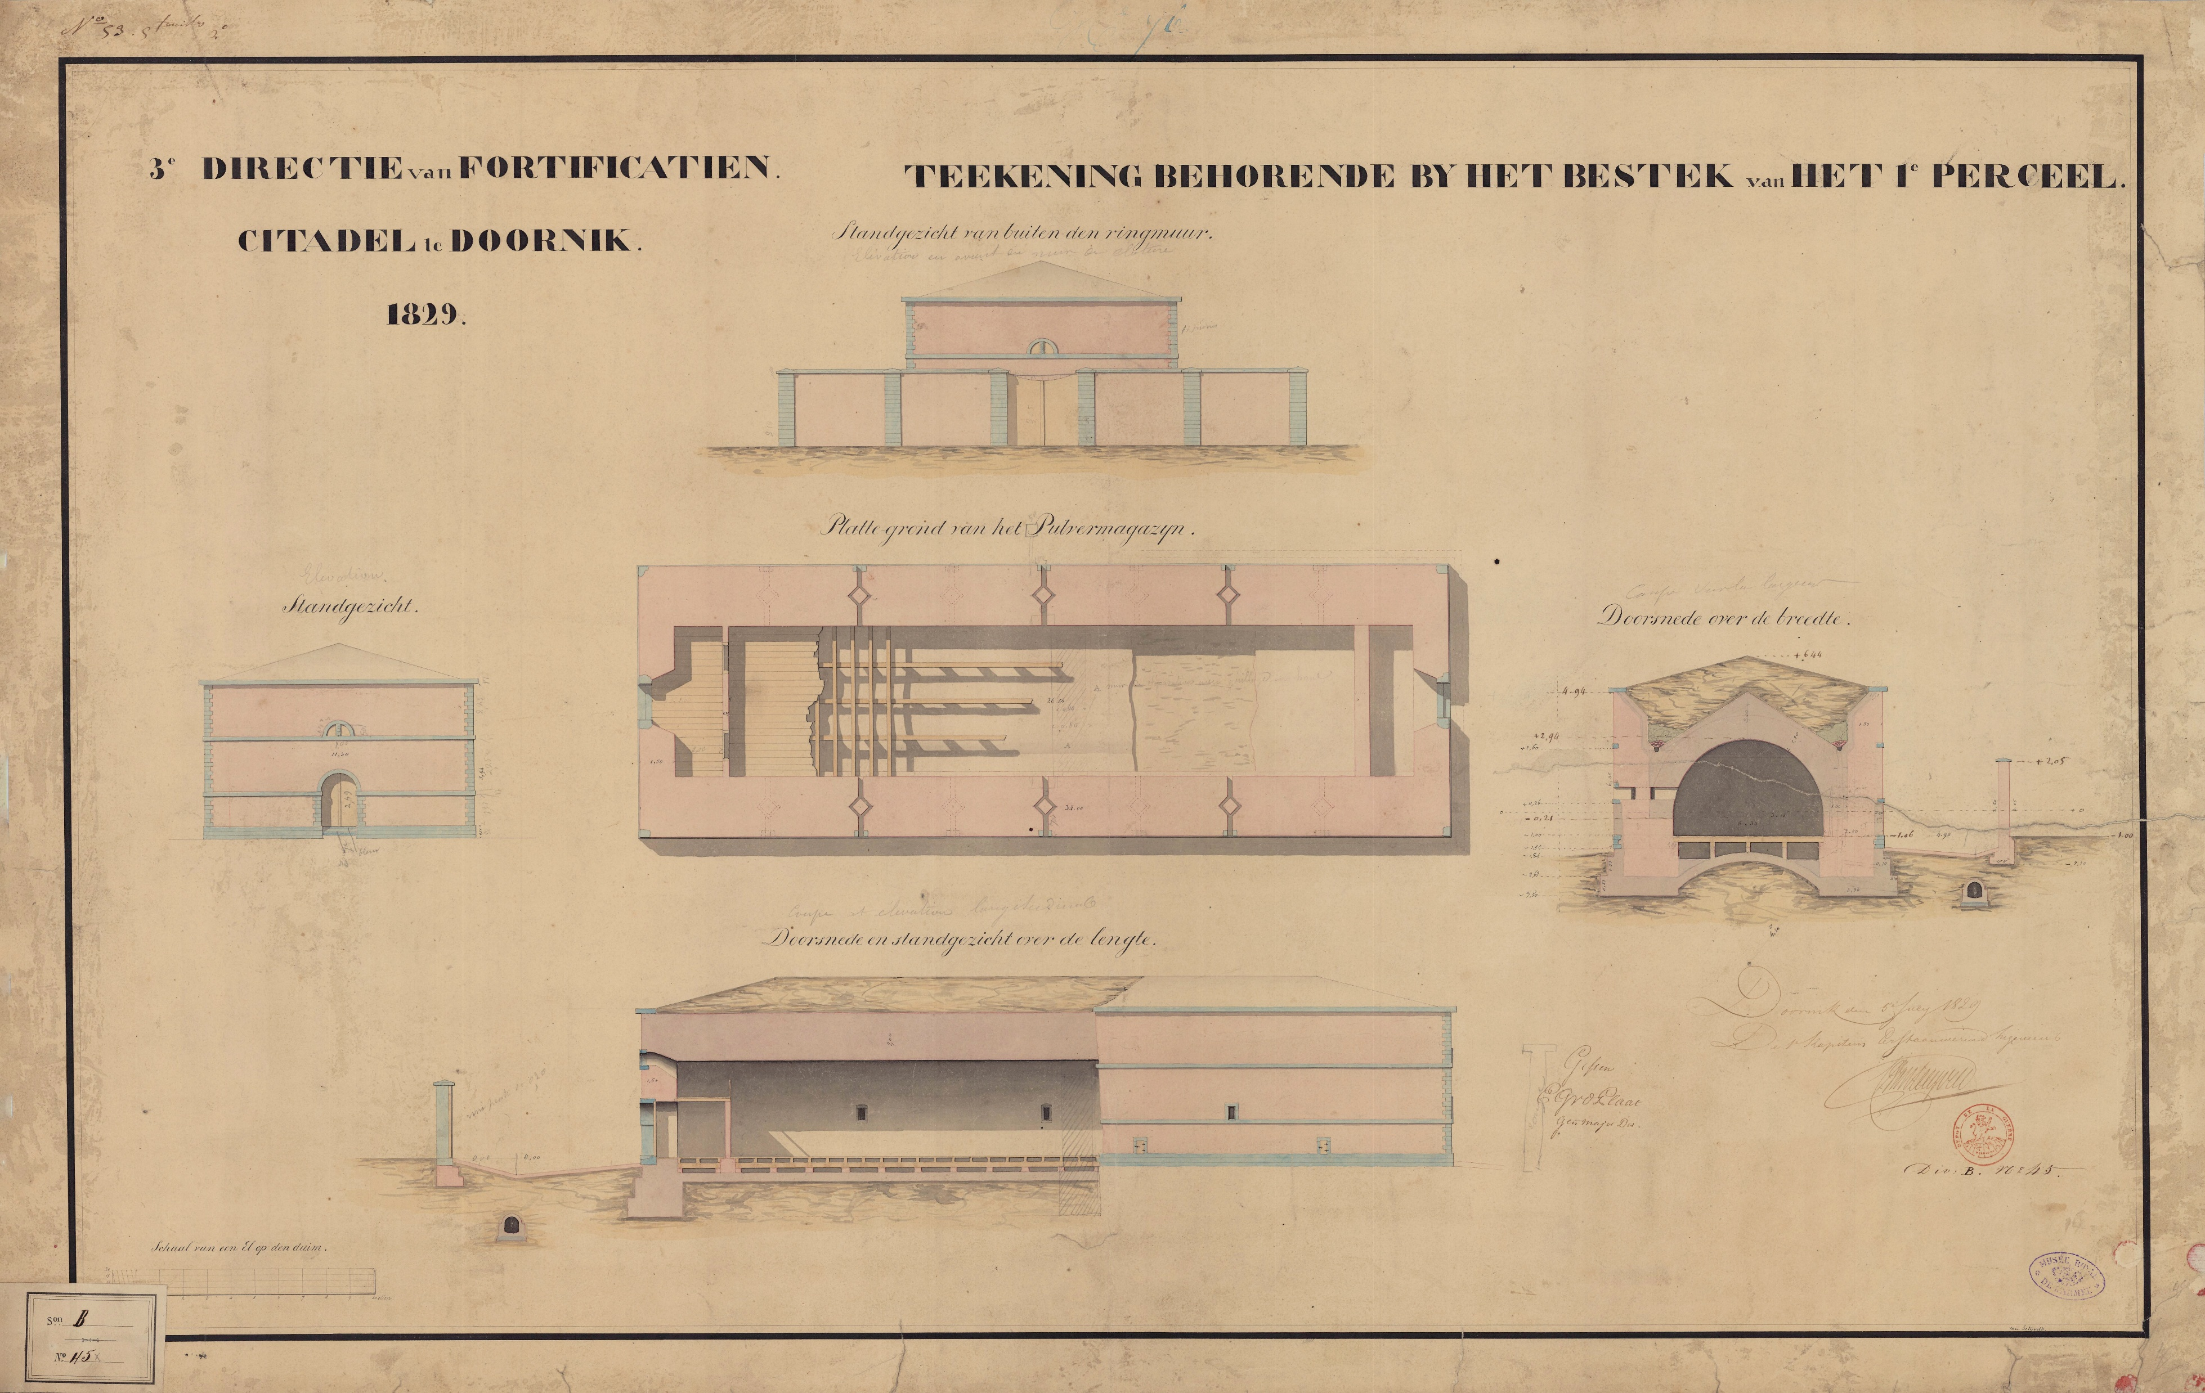
TOURNAI
Citadel te Doornik
1829
1e Kapitein-Eerstaanwezend Ingenieur Van […]velt
52 x 85 cm
(CDOC-WHI, Cartothèque, Tournai B3987)

Slide 11
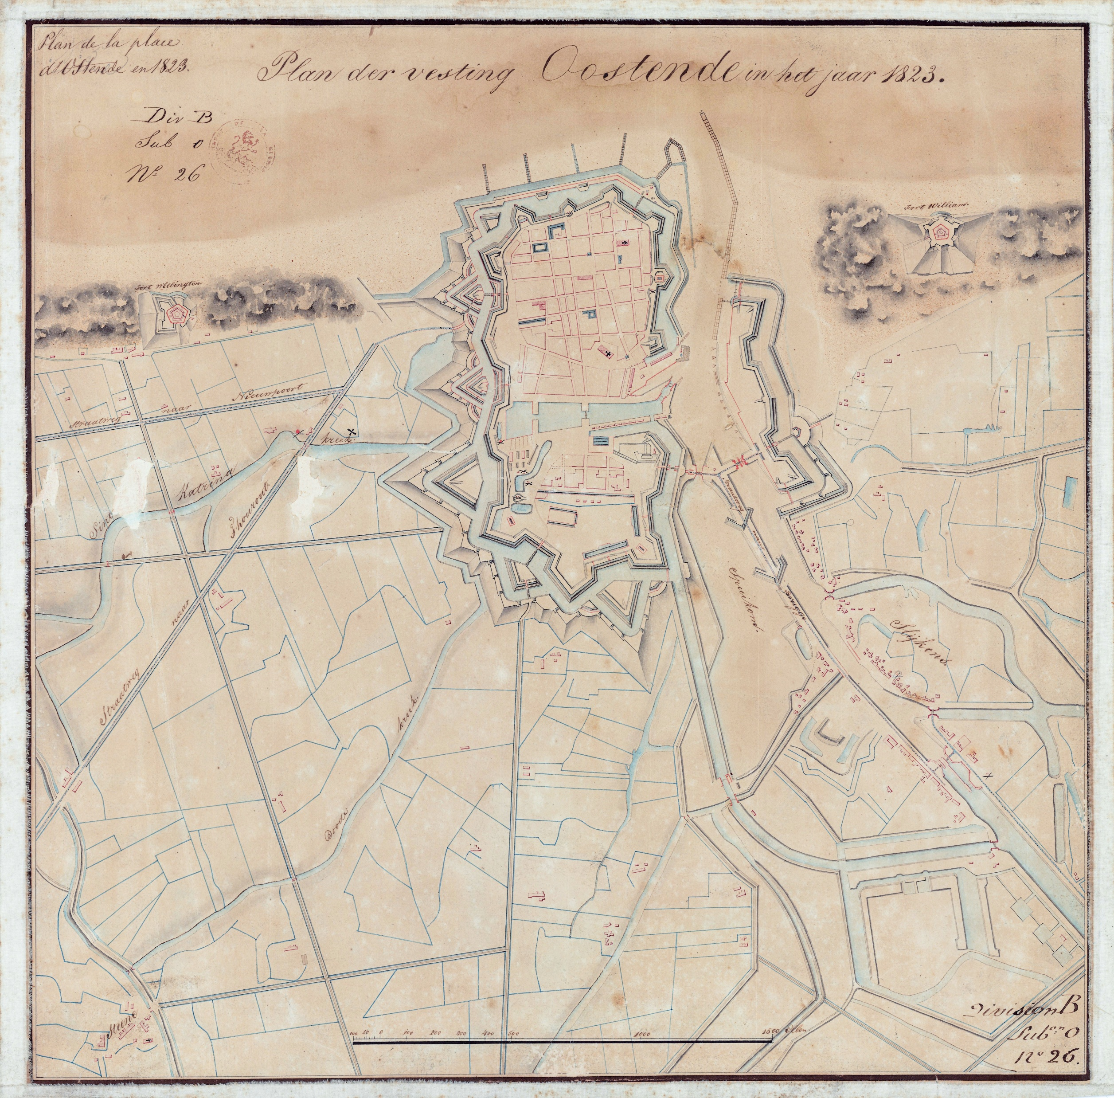
OSTENDE
Plan der vesting Oostende
1823
Anoniem
42 x 42,5 cm
(CDOC-WHI, Cartothèque, Ostende A11)

Slide 12
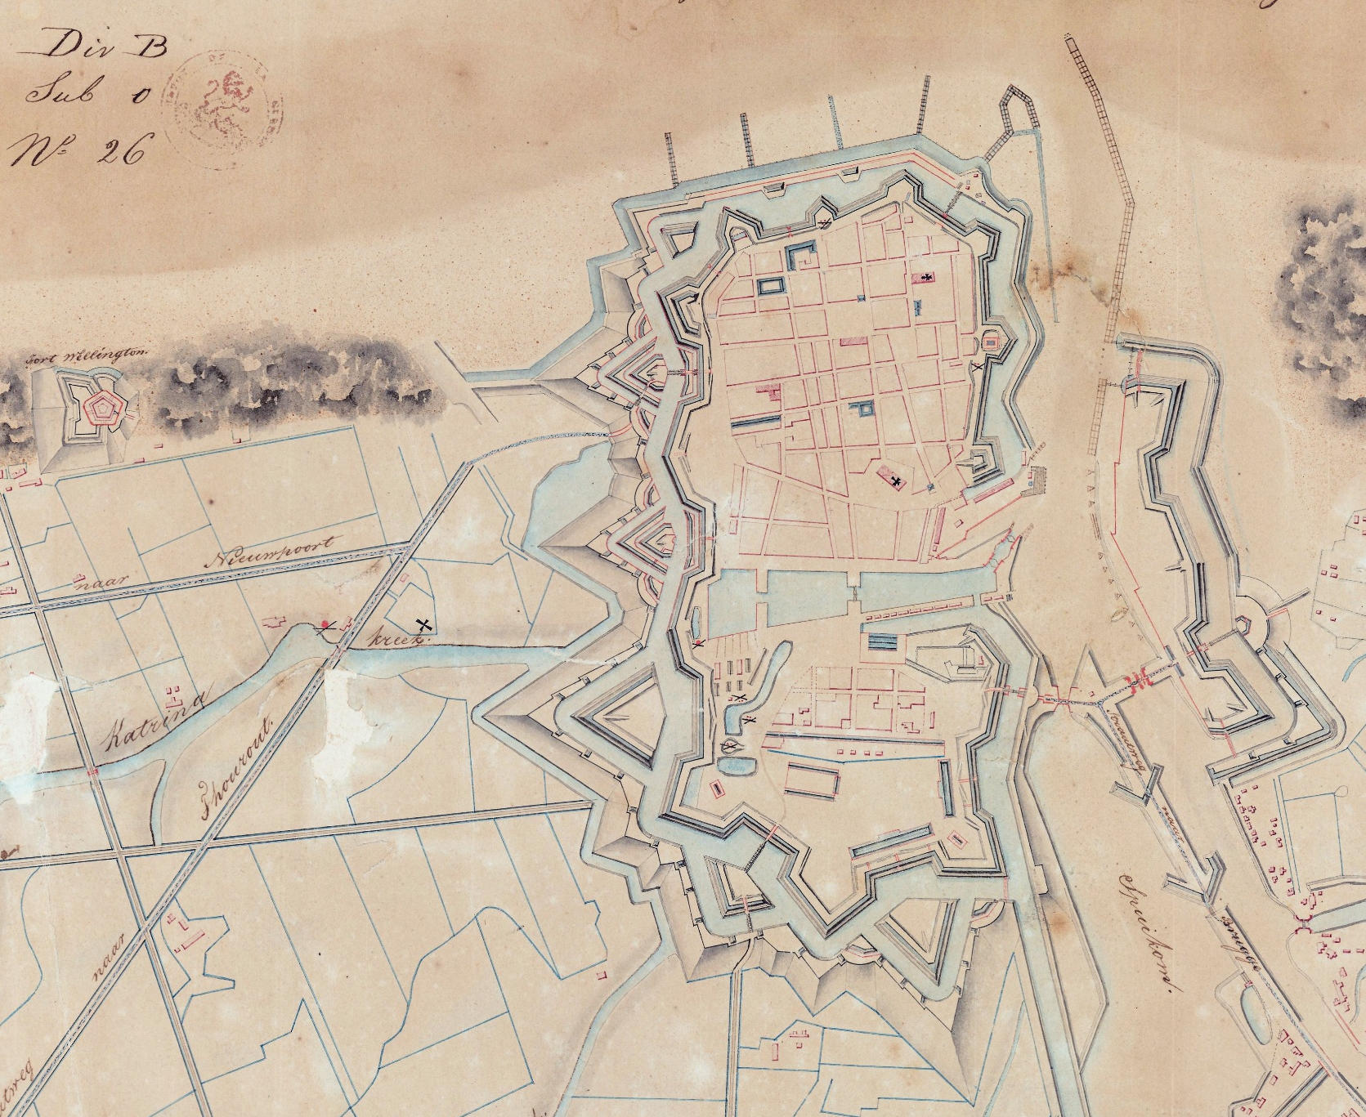
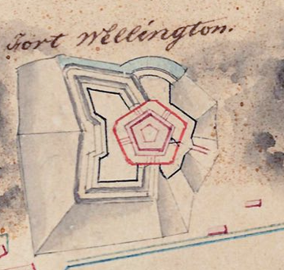

Slide 13
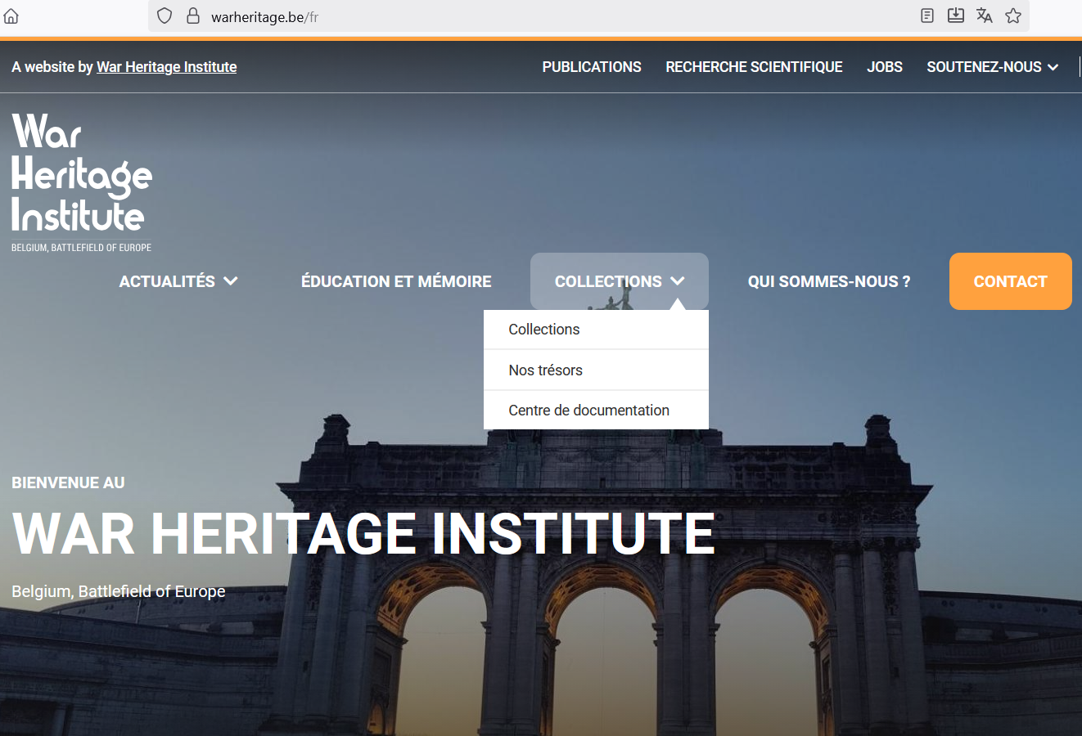
Infos pratiques
Mardi – mercredi – jeudi
Uniquement sur rendez-vous
 cdoc.klm-mra@whi.be
(décrivez votre question aussi concrète que possible !)
Reproductions possibles (à payer)
Plus d’informations : www.warheritage.be
 Collections ⇨ Centre de documentation

